Slide 1

Notes:
Saludo y bienvenida

Slide 2






2 años
2 años
1 año
Refrigeradores, Congeladores, Lavadoras, Centros de Lavado, Secadoras, Estufas, aires acondicionados y Frigobares.
Televisores o Pantallas LCD Desde 22”
hasta 85”
Laptop, Computadoras de escritorio y All in One.
Barras de sonido, Cámaras, Bocinas, Videocámaras, Telefonía fija, Monitores, Impresoras, Multifuncionales, consolas de videojuego.
Herramientas eléctricas y Juguetes electrónicos
2 años
1 año
Celulares & Tablets. Desde el 1er día de compra
Robo dede $199
Robo & Daño

Slide 3









Beneficios
Descarga Eléctrica 1er día
(Reembolso del 100%).
Refacciones Nuevas
Reparación en 25 días
(Rembolso del 100%)
Pixeles Dañados
Servicio a domicilio
(Artículos voluminosos).
Contrato Transferible
Mano de Obra Calificada
Sin Deducibles

Slide 4


Slide 5



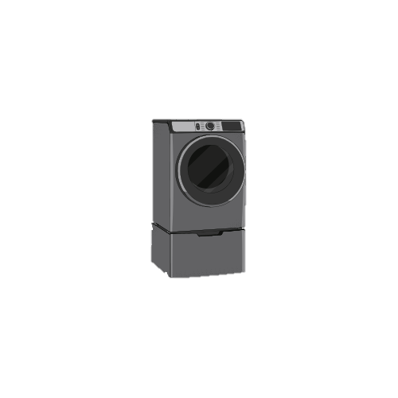
Coberturas Especiales
Reposición de alimentos
Si no reparamos en 72 hrs hábiles te reponemos tu despensa por $900 hasta $1,500 Aplica solo para refrigeradores.
Reembolso de lavandería Si no reparamos en 72hrs hábiles pagamos tu lavandería hasta por $500.00. Aplica solo para lavadoras y secadoras
Compra Protegida Cobertura de 7 días contra robo y daño, se adquiera en el mismo ticket que el producto.

Slide 6
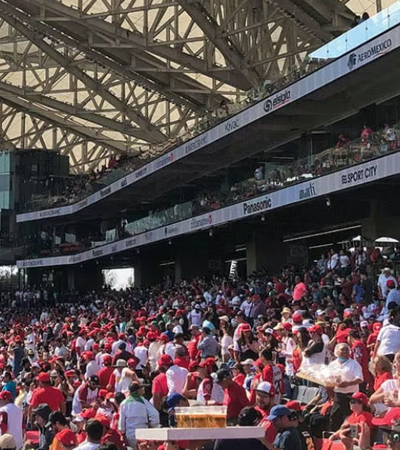
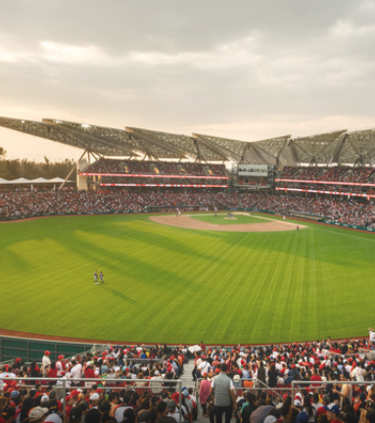

Slide 7




Transacciones 20,555
Venta $11.6M
2 Garantías, 31 días de mayo
5 Garantías, 12 días del evento
Bonificación 100%
Garantía Extendida

Slide 8
Luzmaria Ramirezneri
Luzmaria.Ramirezneri@walmart.com
Andrea Rodríguez Andrea.Mariana.Carolina.Rodriguez@walmart.com

Slide 9
Imaginen un estadio de beisbol con 20K personas. Ese es nuestro objetivo este año: lograr 20,500 Garantías vendidas y aunque sueña grande, si lo dividimos, solo necesitamos 2 ventas por tienda al mes. Y durante los 12 días del evento solo 5 transacciones por tienda.
Nada fuera de este mundo.
Pero este año tenemos una jugada maestra: Si el cliente paga con CASHI, se le bonifica el 100% de la garantía. ¡Una ventaja que nos ayuda a conectar más fácil con cada venta!
No necesitamos jonrones en cada turno. Solo salir al campo con ganas, jugar en equipo y aprovechar cada oportunidad.
Este año, la vamos a sacar del parque

